Slide 1
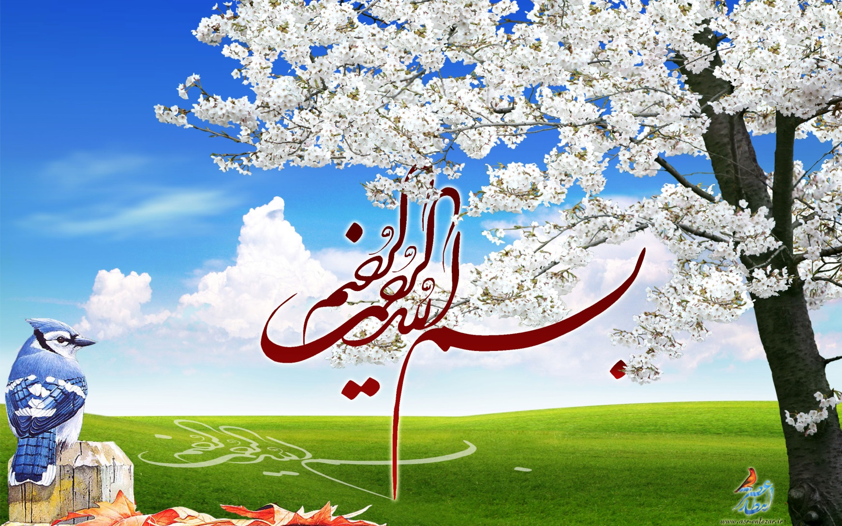

Slide 2
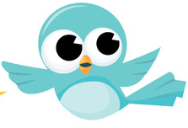

کلاس مجازی دوم دبستان خراسان شمالی
#زنگ_ علوم
فصل یازدهم: من رشد می کنم
کوشش ناقابلی از
حسن حیدپور
سرگروه آموزشی پایه دوم
دبستان پسرانه ی شهدای فرهنگی بجنورد

Slide 3
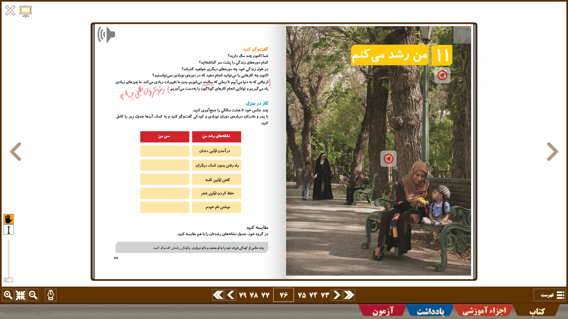

Slide 4
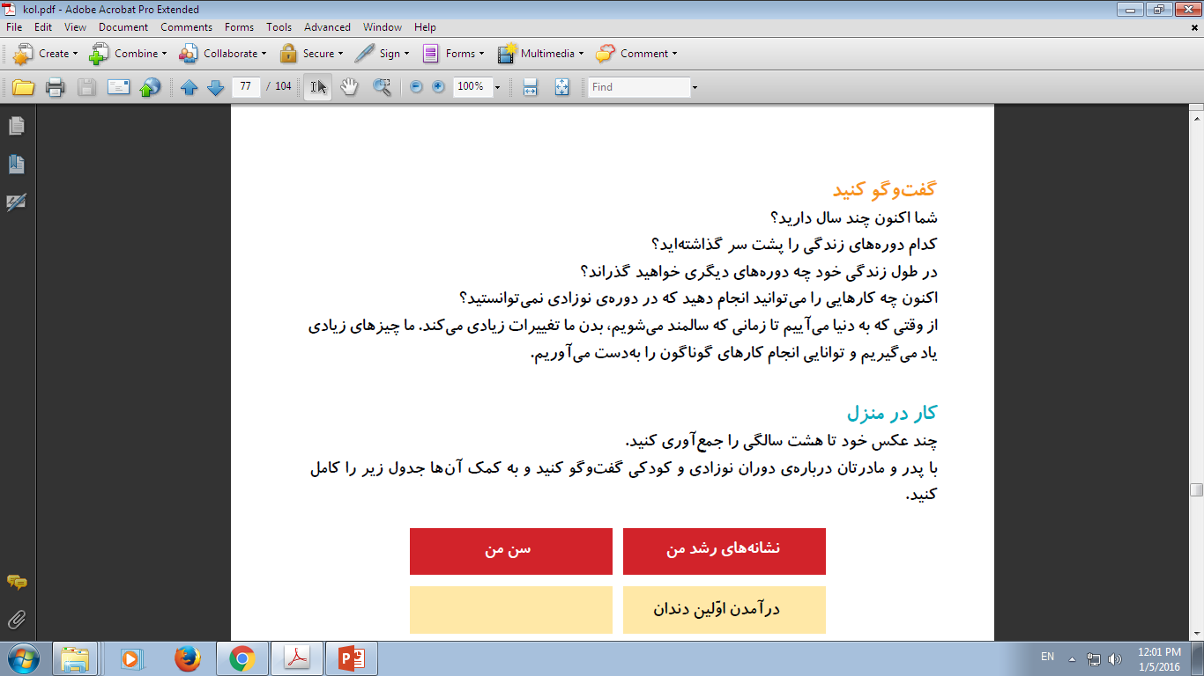
بچه ها رُشد یعنی چه؟
به بزرگ شدن و سنگین شدن بدن موجودات زنده، رشد کردن می گویند.

Slide 5
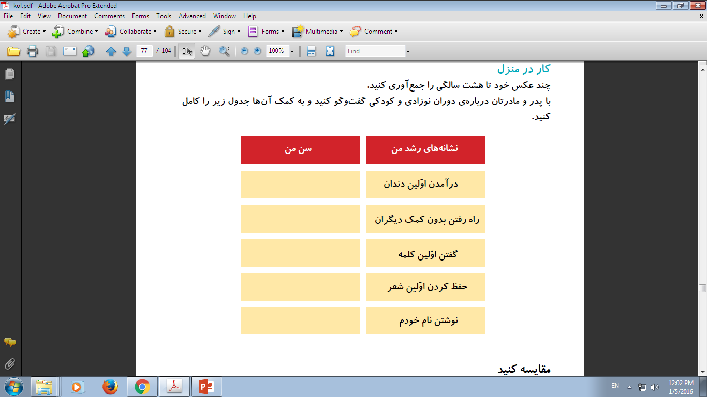
کار در منزل – صفحه 77
چند عکس از خود تا هشت سالگی را جمع آوری کنید .
با پدر و مادرتان در مورد دوران نوزادی و کودکی گفت و گو کنید و به کمک آن ها جدول را کامل کنید.

Slide 6
پس نشانه های رشد یک انسان عبارت اند از:
درامدن دندان
زیاد شدن اندازه ی قد و وزن
راه رفتن
گفتن اولین کلمه
نوشتن نام خود
حفظ کردن اولین شعر

Slide 7
مراحل رشد انسان
3-نونهالی
2-کودکی
1-نوزادی
6- میان سالی
5- جوانی
4-نوجوانی
7-سالمندی(پیری)

Slide 8
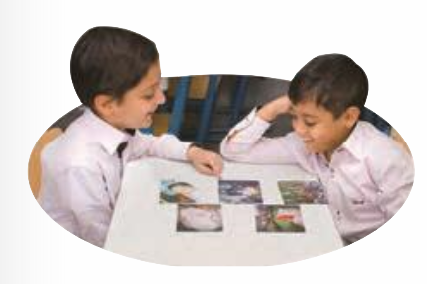
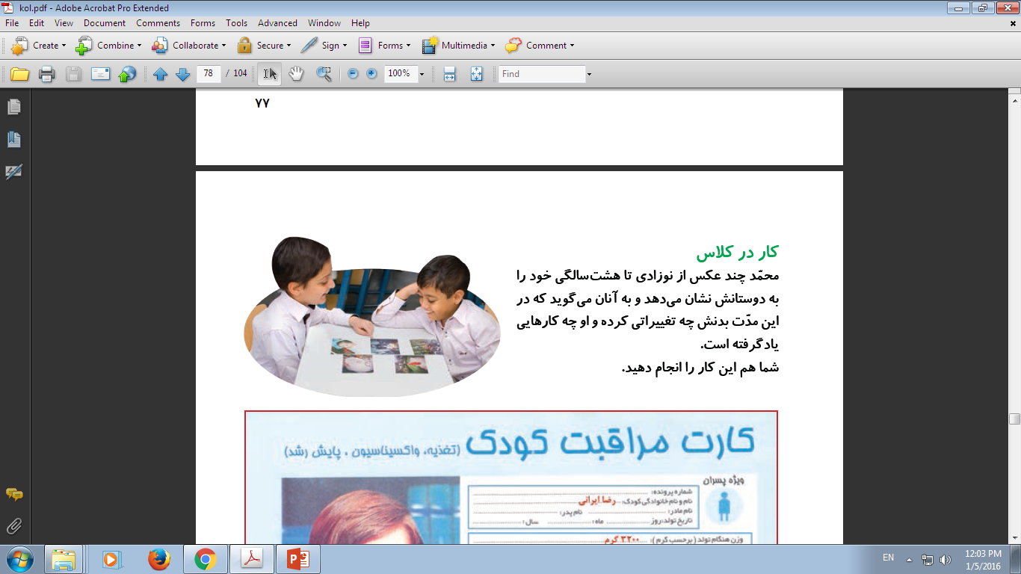
شما هم می توانید یک عکس بامزه از نوزادی تان یا سال های قبل از مدرسه را در گروه به اشتراک بگذارید و بگویید در این مدّت بدن شما چه تغییراتی کرده است؟

Slide 9
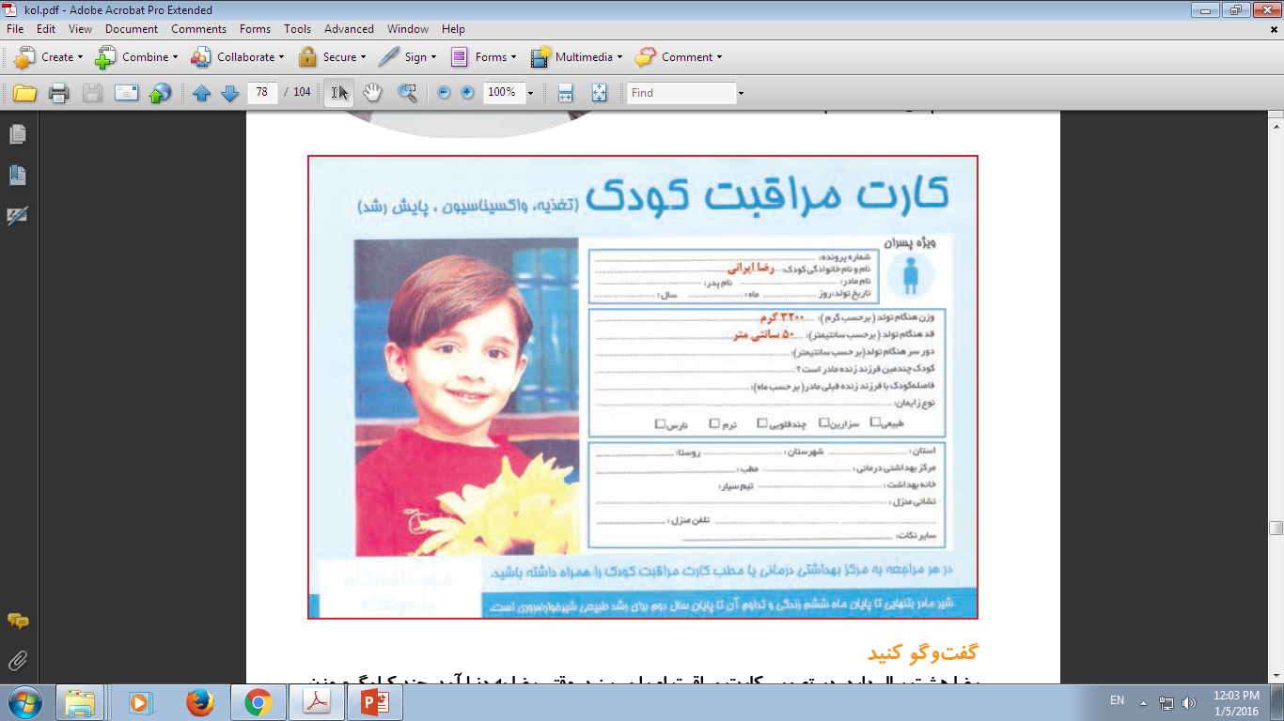
گفت و گو کنید- صفحه 78
رضا هشت سال دارد، در تصویر کارت مراقبت او را می بینید، وقتی رضا به دنیا آمد، چند کیلوگرم وزن داشت؟
قدّ او چند سانتی متر بود؟
سه کیلو و 200 گرم
50 سانتی متر

Slide 10
فعالیت
مقایسه کنید، صفحه 78 را در دفترچه علوم بنویس و جواب بده.

Slide 11
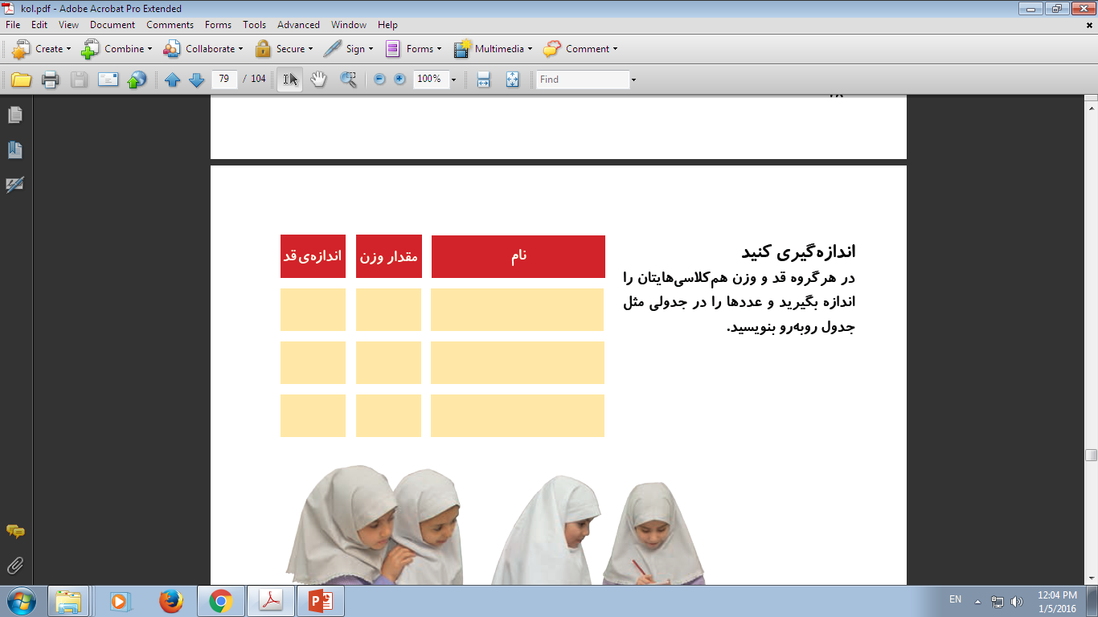
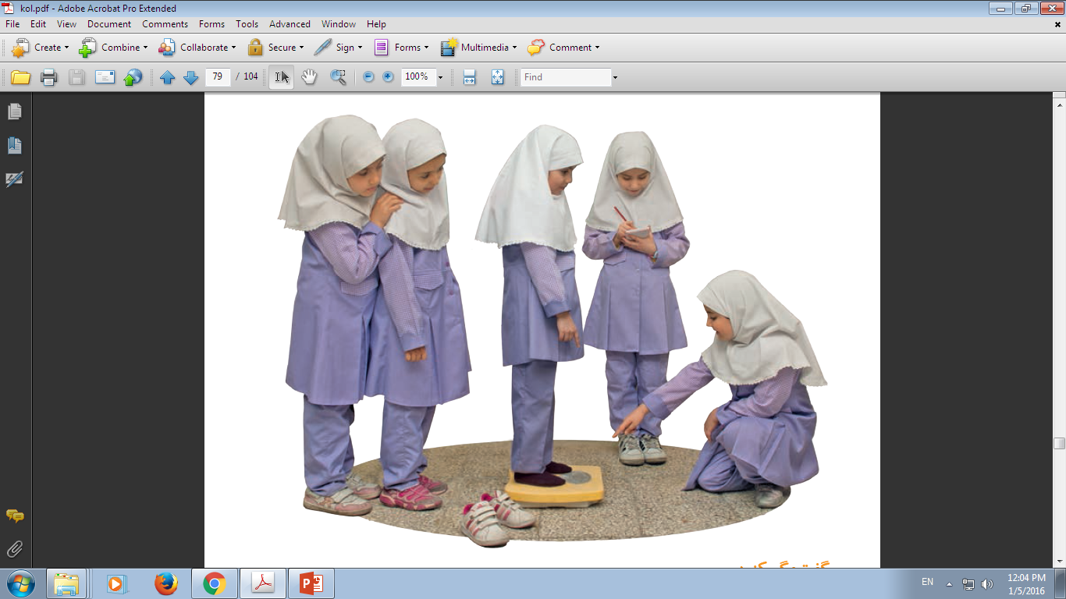
صفحه 79

Slide 12
فعالیت
1- حالا که این روزها تعطیل هستیم، هر کدام از بچه ها وزن و قد خودشان را در گروه مجازی اعلام کنند، و بعد هرکدام از شما سه نفر را انتخاب کنید و تو جدول صفحه 79 کتاب نام، قد و وزنش را بنویسید.
2- گفت و گو کنید- صفحه 79
را در دفترچه ی علوم بنویس و حل کن .

Slide 13
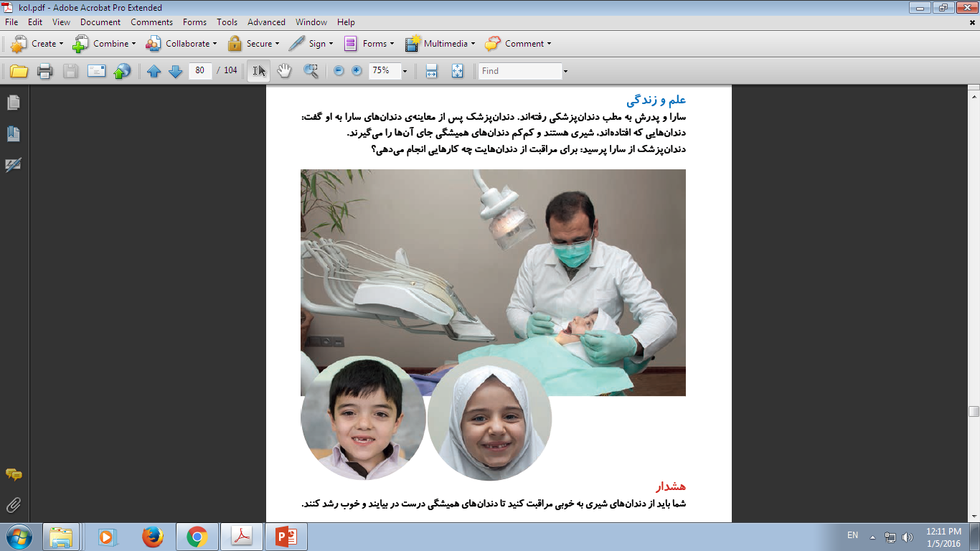


Slide 14
دندان شیری
اولین دندان هایی که در می اوریم ، دندان شیری نام دارند که تا هفت سالگی اشروع به اُفتادن می کنند و به جای آن ها دندان های همیشگی در می آید.

Slide 15
برای مراقبت از دندان هایمان باید چه کار کنیم ؟
باید روزانه، مرتّب مسواک بزنیم.
از شیرینی جات کمتر استفاده کنیم.
با دندان هایمان چیزهای سفت نشکنیم.

Slide 16
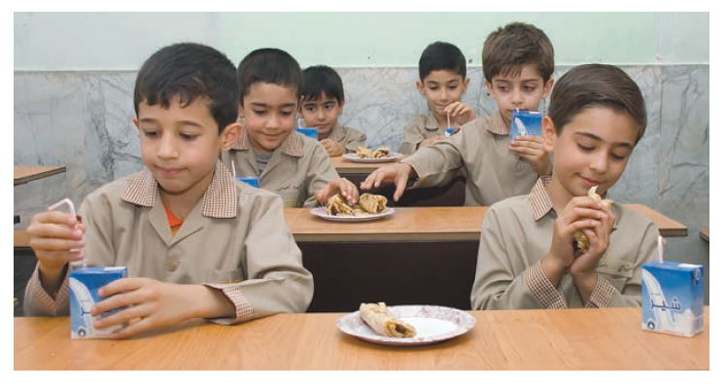
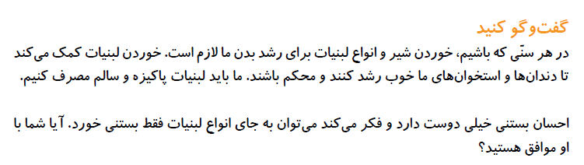

Slide 17
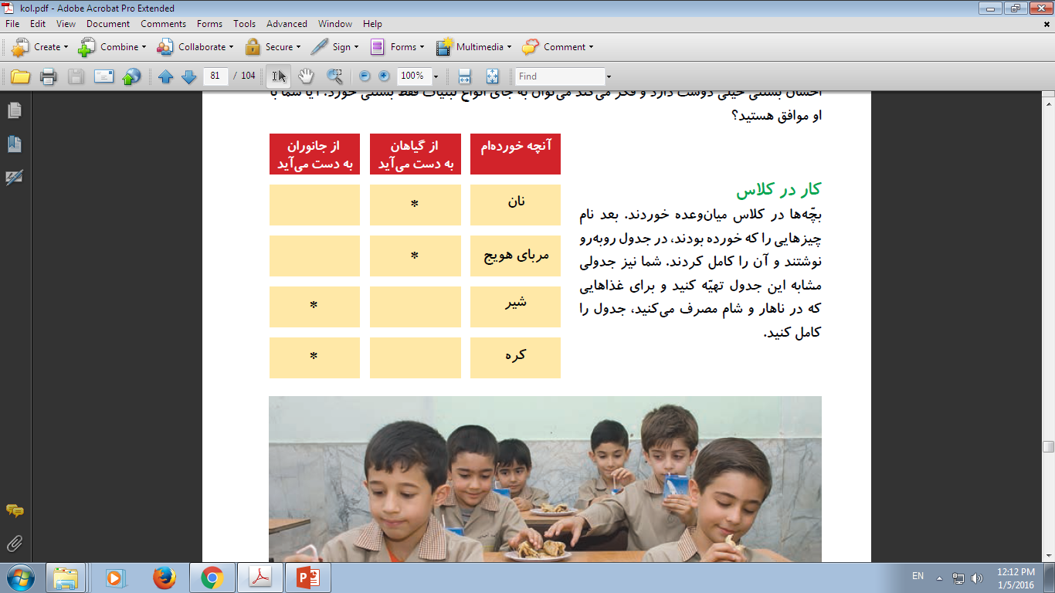

Slide 18
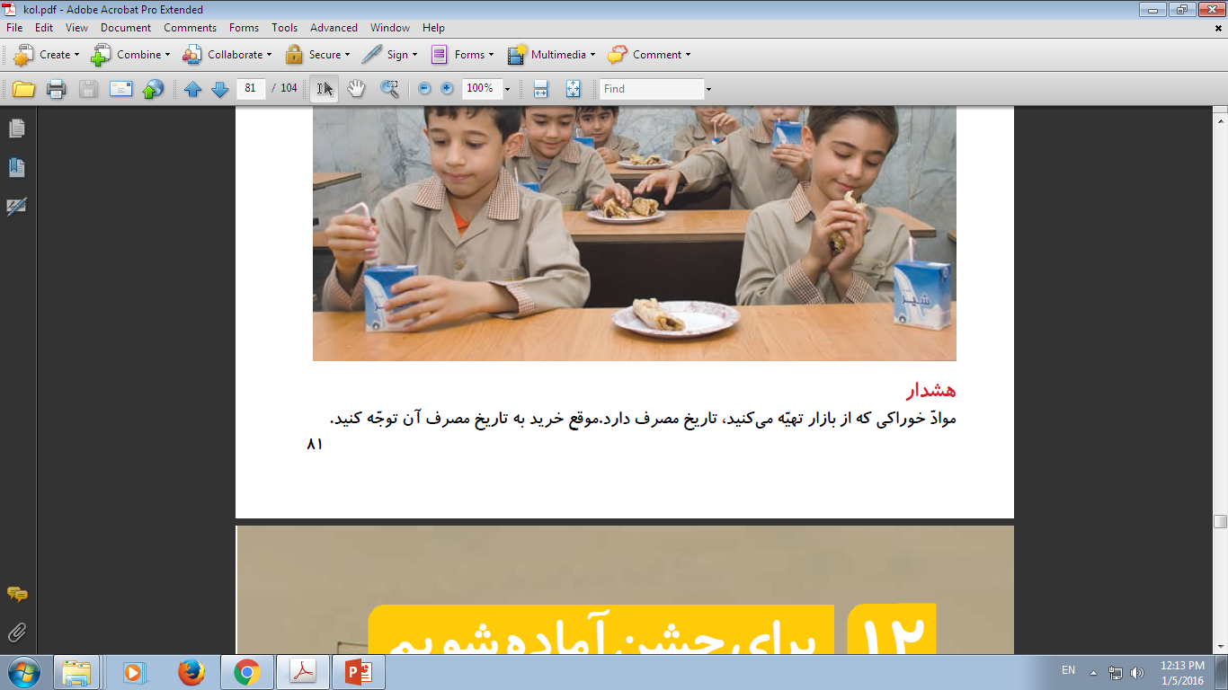
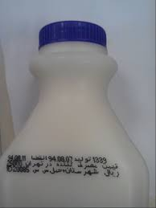
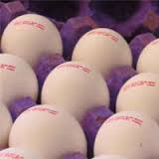
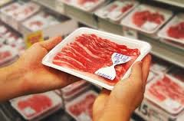

Slide 19
خدا نگهدار
دانشمند کوچک

